Slide 1
L’epoca abbaside
Dawla 747-51
Ruolo dei mawālī (convertiti non arabi)
Hāshimiyya: movimento di rivalsa della famiglia estesa del Profeta
Pretesa di legittimità religiosa
Apporto culturale iranico
Fondazione di Baghdad (762).

Slide 2
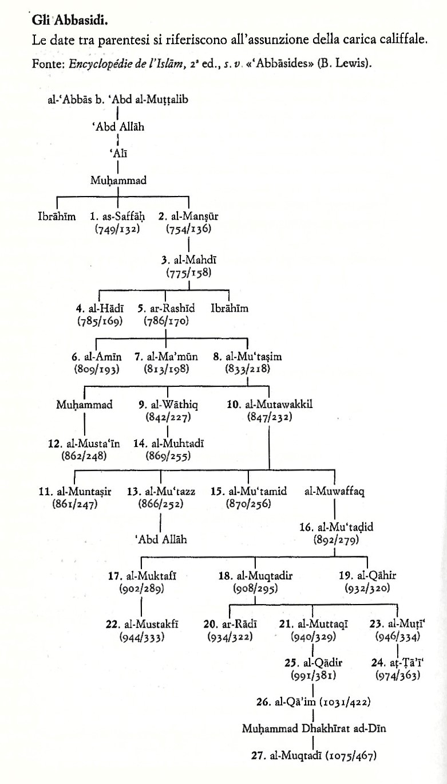
Gli Abbasidi

Slide 3
La rottura con gli Alidi
La casa di ‘Alī ha la sua pretesa di legittimità attraverso i discendenti di al-Ḥasan e al-Ḥusayn
Imam come guida principalmente spirituale e “privata”.
Guida di Muḥammad al-Bāqir (fratello del ribelle Zayd, m. 732) e suo figlio Ja’far al-Ṣādiq (m.765). “Quietismo” politico sciita ma opposizione agli Abbasidi.
Ruolo della tassazione.

Slide 4
La successione a Ja’far
Naṣṣ (dottrina sciita dell’imamato per nomina) e
‘Iṣma (infallibilità dell’Imam)
Isma’il, successore designato di Ja’far, gli premuore. Nomina del fratello Mūsà al-Kāzim. Linea imamita
Ma alcuni seguaci seguono la linea di discendenza di Isma’il: Ismailiti

Slide 5
Le tre maggiori tradizioni sciite:
gli Zayditi
Modello sulla ribellione di Zayd bin ‘Alī (740)
La guida (Imam) è qualsiasi membro della Casa di ‘Alī.
Principio “dinastico”.
Comunità in zone marginali (Yemen e Nord Iran). Tuttora presenti in Yemen.

Slide 6
Gli Imamiti (duodecimani)
Una linea di Imam scelti da Dio come tali all’interno della Casa di ‘Ali, in successione (naṣṣ) e infallibili (‘iṣma).
L’unidicesimo Imam, prigioniero degli Abbasidi, muore; i fedeli reputano suo figlio l’Imam nascosto.
Occultamento (Ghayba) 873. Supplenza di una classe di dotti (‘ulamā’).
Oggi maggioritari in Iran, Azerbaijan, sud dell’Iraq, presenti altrove.

Slide 7
Gli Ismailiti e il califfato Fatimide
Seguaci della linea di Isma’il figlio di Ja’far.
Tempo ciclico. Successione di Imam occultati e manifesti.
Ẓāhir (senso palese) vs. Bāṭin (senso nascosto) della Rivelazione.
Manifestazione di ‘Ubaydullah, primo califfo Fatimide in Nordafrica (Fondazione di Mahdiyya, 914)
Conquista dell’Egitto e fondazione del Cairo (969-70)
Fine del califfato Fatimide (1170) ad opera di Saladino.
Divisione della comunità ismailita in varie linee di discendenza (Carmati, Musta’liti, Nizariti -”Assassini”).
Esistono ancor oggi come minoranze soprattutto in India e attorno all’Oceano Indiano.
Agha Khan.

Slide 8
L’”Epoca d’oro” Abbaside
Formazione del canone giuridico
Cultura universalistica di corte. Impero universale, pluralismo e unità.
Politica culturale di Harun al-Rashid e suo figlio al-Ma’mun.
Movimento di traduzione greco-arabo.
Fioritura delle scienze “tradizionali” (diritto, commenti coranici, scienza degli Ahadith ...) e di quelle “razionali” (matematica, logica, geografia … ). Naql vs. ‘aql.
Raccolta e messa per iscritto della Sunna e della Sīra
Dibattito teologico (Kalām): Corano creato o increato.

Slide 9
La crisi abbaside
Miḥna (“Inquisizione”). 833 fine del regno di al-Ma’mūn. Il potere califfale contro i tradizionisti sunniti. Successo degli ‘Ulama’ (Ibn Ḥanbal). Fine 851 (al-Mutawakkil).
Spostamento della corte a Samarrā’. Abolizione del Diwan. Esercito professionale di schiavi turchi (Mamlūk).
Morte di al-Mutawakkil (861): “Anarchia militare”, le truppe turche fanno e disfano califfi fantoccio.

Slide 10
La frammentazione del Califfato
Decentramento delle province, prima in Iran e Nordafrica.
I governatori locali formano proprie dinastie e proprie forze militari. Il Califfato perde potere religioso e poi potere politico, ma resta autorità simbolica.
Le corti locali come nuovi centri culturali che imitano il modello di Baghdad (Aleppo, Fustat, Bokhara)
Dinastia Buyide (sciiti imamiti) assumono con la forza la protezione del califfato di Baghdad coi titoli di “Shah” ed “Emiri” (935).
Attorno al 1000: tre califfati: Abbasidi a Baghdad senza vero potere, Fatimidi al Cairo, Umayyadi in al-Andalus. Dinastie locali di fatto autonome.

